Slide 1

社會局推廣社區式家事商談服務
LINE TELEGREM

Slide 2

目錄
CONTENT
01
緣起
02
資源

Slide 3
緣起
writing
緣起
近年重大兒虐事件案件統計數據顯示：
嚴重兒虐樣態案件中，受害兒少未滿3歲者約有7成、未滿6歲者約有９成，且超過３成案件父母年齡在25歲以下。
殺子自殺樣態案件中，受害兒少未滿6歲約佔6成、未滿9歲佔8成、未滿12歲者佔9成，且超過5成案家面臨親密關係衝突議題。

Slide 4
緣起
writing
引自內政部戶政司
年 | 離婚對數 | 未成年子女監護權更變事件
108 | 54,473 | 67,862
109 | 51,680 | 64,172
110年1-7月 | 26,895 | 33,692
父母因親密/婚姻關係失和，在情緒高漲及衝突下，往往僅關注子女權利義務行使責任，較少就子女生活照顧、探視、情感等事項進行深入討論。現行法規內並未規範離婚前「得處理好子女議題」，才能完成離婚登記，忽略兒少權益。

Slide 5
緣起
writing
離婚家庭子女的三大困境
引自兒童福利聯盟2016年離婚分居家庭子女心聲調查報告
家長離婚／分居後之負向關系
家長離婚／分居後，子女自覺負擔
子女捲入
大人戰爭

Slide 6
緣起
writing
離婚子女的四大痛苦感受
引自兒童福利聯盟2016年離婚分居家庭子女心聲調查報告
爸媽容易生氣，打我或罵我
爸媽會在子女面前批評對方
很少看到沒有同住的另一方家長
沒有跟爸爸住，也沒有跟媽媽同住

Slide 7
緣起
writing
社會安全網第二期計畫
評估有1,140個脆弱家庭有家庭關係衝突的議題，目前社區式家事商談服務資源尚待發展。
目的：
    協助家長理性處理婚姻、子女監護權糾紛
    降低離婚事件對未成年子女之影響與傷害
新北市政府社會局於110年8月30日召開家事相關服務方案擴大聯繫會議，佈建並串聯以下家事服務單位，強化社會安全網絡。

Slide 8
資源
Collaborate
社區式家事商談
01
02
03
04
財團法人兒童福利聯盟基金會
財團法人天主教聖母聖心會附設懷仁全人發展中心
社團法人台灣家族系統排列協會
映盛社會工作師事務所

Slide 9
資源
Collaborate
服務內容：
個別或聯合諮商/商談
陪同親子會面
離婚、親職諮詢輔導
離異父母親職講座、團體
兒童個別諮商、團體與營隊
每周二晚上法律諮詢（事先預約）
聯絡人：廖組長
連絡電話:02-2550-5959＃311
地址：台北市大同區長安西路43號8樓
01
財團法人兒童福利聯盟基金會

Slide 10
資源
Collaborate
服務內容：
個別或聯合諮商/商談
子女會面交往會面
諮商輔導
親職教育課程
聯絡人：呂心理師
連絡電話：02-2311-7155
地址：台北市中正區中山北路一段2號9
樓950室
02
財團法人天主教聖母聖心會附設懷仁全人發展中心

Slide 11
資源
Collaborate
服務內容：
個別或聯合諮商/商談
諮詢輔導
親職教育課程
其他
聯絡人：黃文琪小姐
連絡電話：0976050679(LINE)
地址：新北市金山區山城路90巷45號
6樓
03
社團法人台灣家族系統排列協會

Slide 12
資源
Collaborate
服務內容：
1. 個別關懷或輔導
（到宅或約定地點一對一關懷或會談）2. 監督會面
（由社工員至約定地或至事務所進行）
聯絡人：張社工督導
連絡電話：0978-069128(LINE)
地址：新北市林口區中北三街305號
04
映盛社會工作師事務所

Slide 13
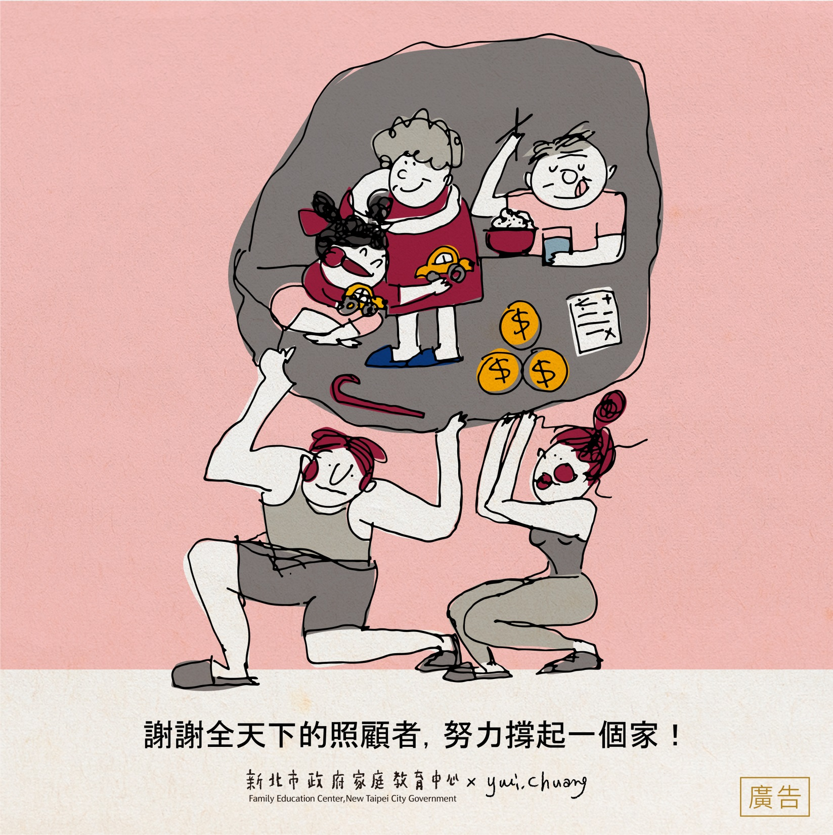
謝謝社安網上每個人，撐起一個個家。

